Slide 1
5.2 ΠΡΟΣΛΗΨΗ & ΔΑΠΑΝΗ ΕΝΕΡΓΕΙΑΣ ΣΥΓΚΡΙΣΗ ΘΕΡΜΙΔΩΝ ΤΡΟΦΙΜΩΝ
ΟΙΚΙΑΚΗ ΟΙΚΟΝΟΜΙΑ
Α’ ΓΥΜΝΑΣΙΟΥ
ΧΟΥΝΤΗ Ε.

Slide 2
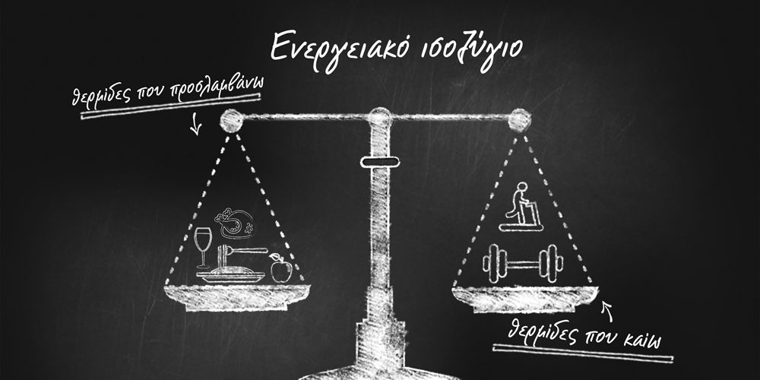
ΕΝΕΡΓΕΙΑΚΟ ΙΣΟΖΥΓΙΟ
ΠΡΟΣΛΗΨΗ ΔΑΠΑΝΗ
+ Τροφή - Φυσική Δραστηριότητα
- Βασικός Μεταβολισμός

Slide 3
Kcal (κιλοκάλ) = χιλιοθερμίδα → μονάδα μέτρησης της ενέργειας ΠΡΟΣΟΧΗ: Ενέργεια δίνουν μόνο τα θερμιδογόνα θρεπτικά συστατικά των τροφίμων, δηλαδή:
Πρωτεΐνες (4 kcal/gr)
Υδατάνθρακες (4 kcal/gr)
Λιπίδια (9 kcal/gr)

Slide 4

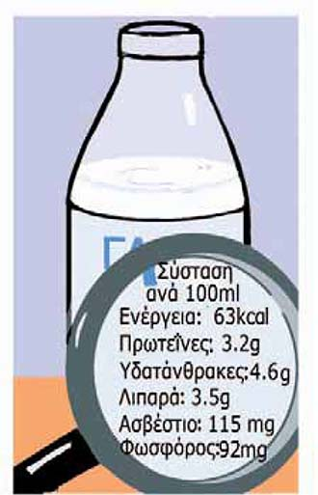
Πώς βρίσκουμε την ενέργεια των τροφίμων; Αν γνωρίζουμε τη σύστασή τους σε υδατάνθρακες, πρωτεΐνες και λιπίδια, τότε:
Πρωτεΐνες: 3,2g * 4 kcal/g = 12,8 kcal
Υδατάνθρακες: 4,6g * 4 kcal/g = 18,4 kcal
Λιπίδια: 3,5g * 9 kcal/g = 31,5 kcal
Αθροίζοντας τις παραπάνω θερμίδες, βρίσκουμε τη Συνολική Ενέργεια των 100ml γάλακτος, δηλαδή:
12,8 + 18,4 + 31,5 = 62,7 kcal

Slide 5
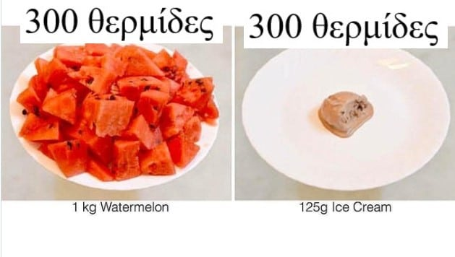
ΣΥΓΚΡΙΣΗ ΘΕΡΜΙΔΩΝ ΤΡΟΦΙΜΩΝ

Slide 6
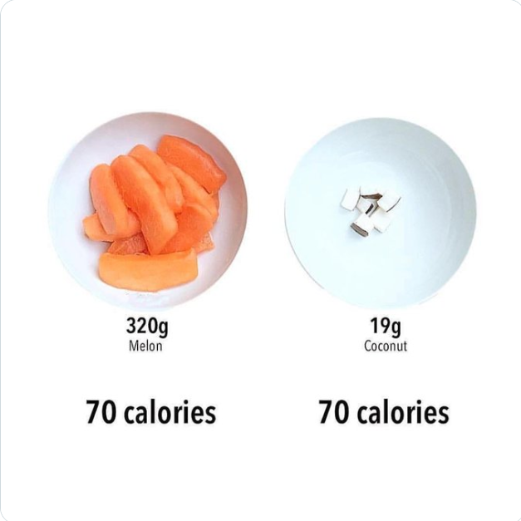

Slide 7
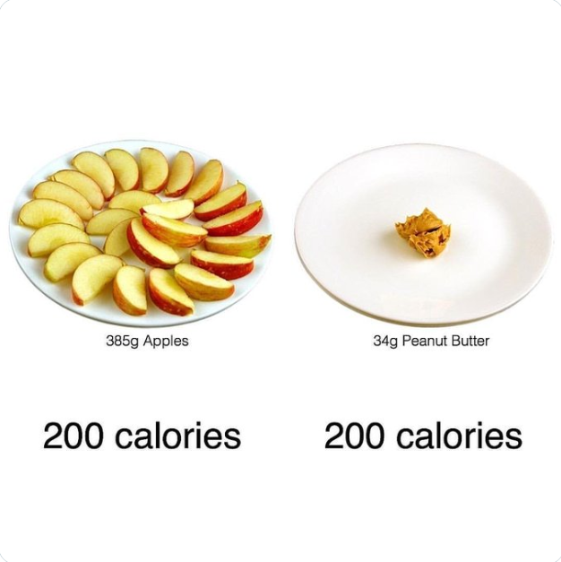

Slide 8
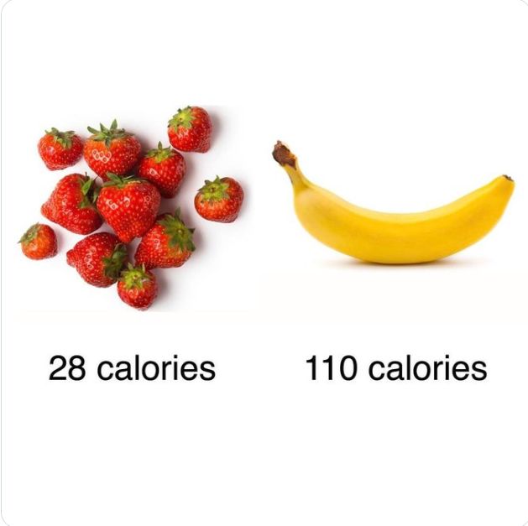

Slide 9
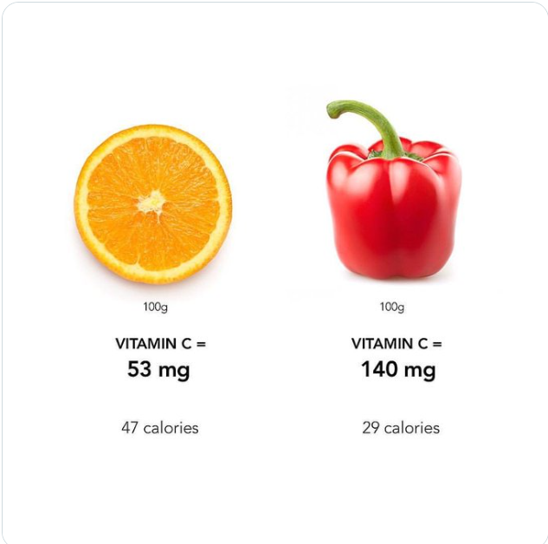

Slide 10
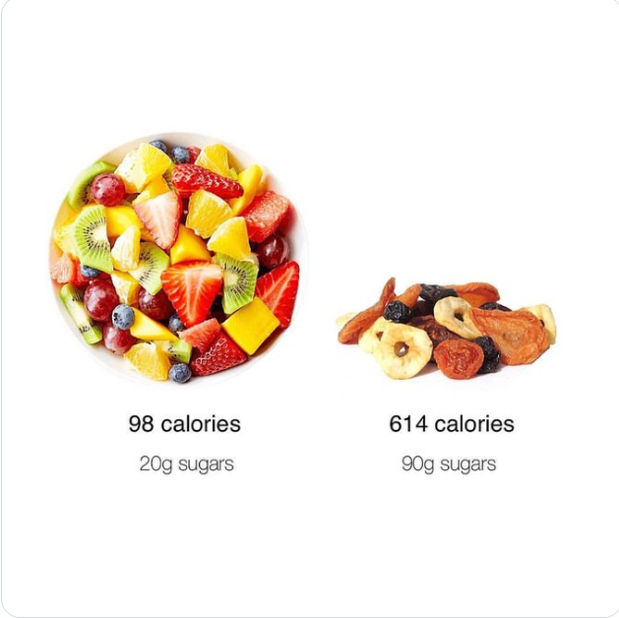

Slide 11
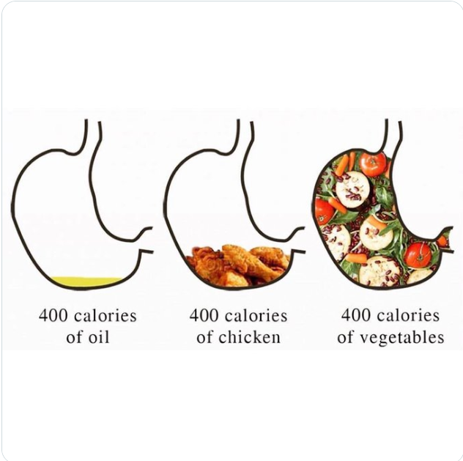

Slide 12
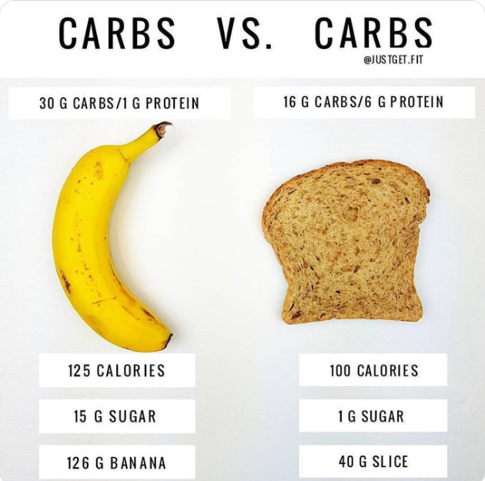

Slide 13
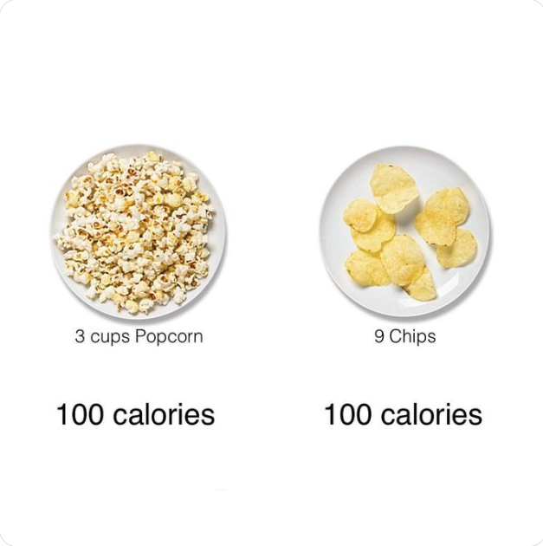

Slide 14
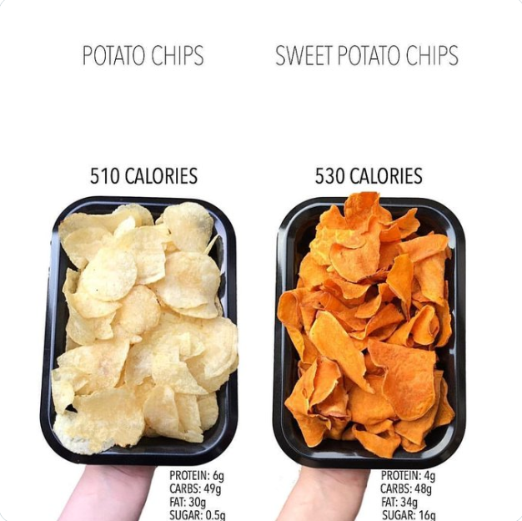

Slide 15
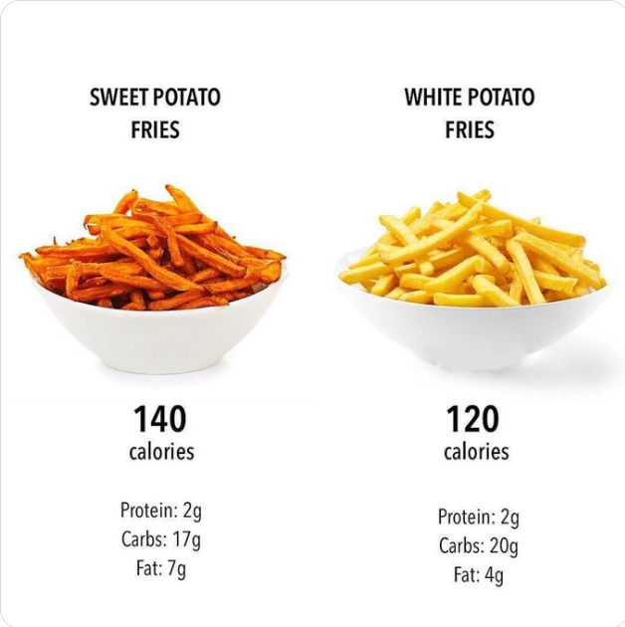

Slide 16
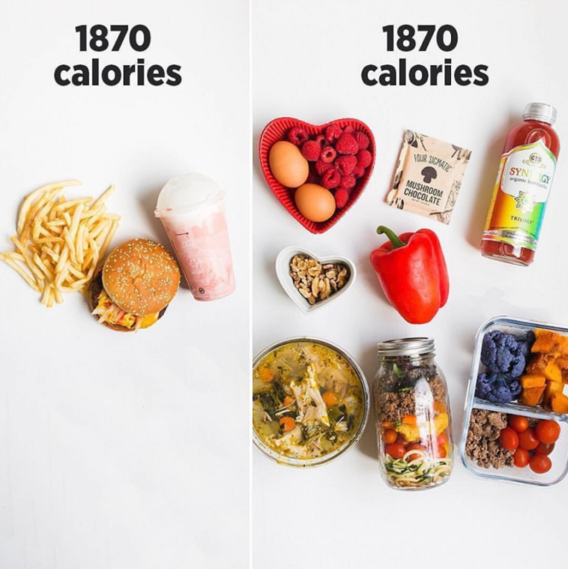

Slide 17
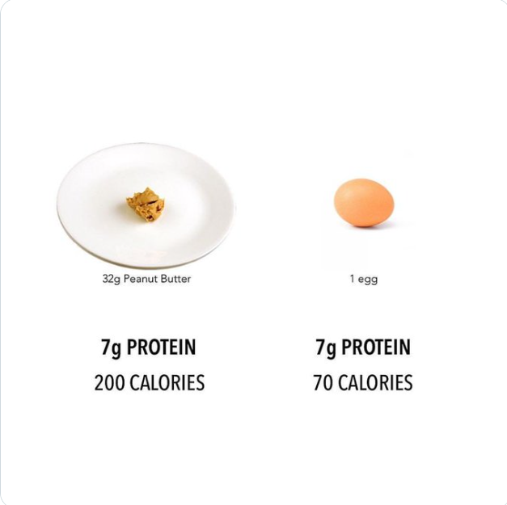

Slide 18
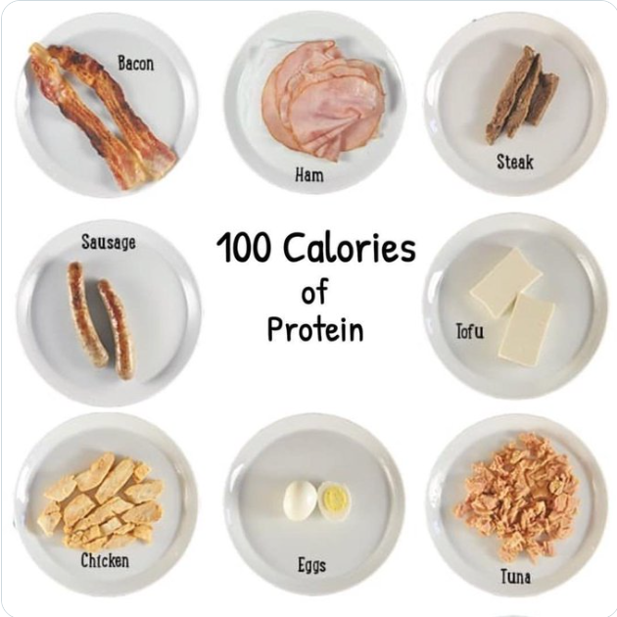

Slide 19
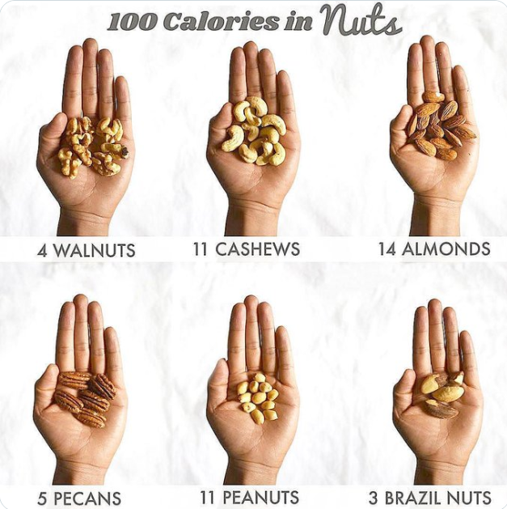

Slide 20
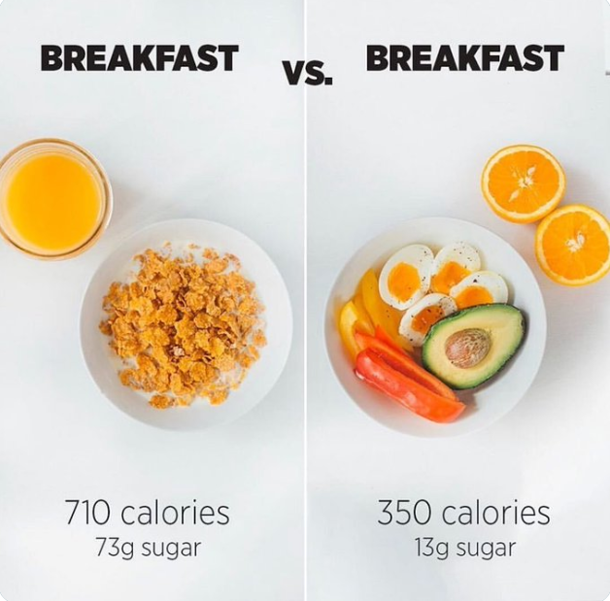

Slide 21
ΔΑΠΑΝΗ ΕΝΕΡΓΕΙΑΣ
Φυσική δραστηριότητα
Βασικός μεταβολισμός

Slide 22
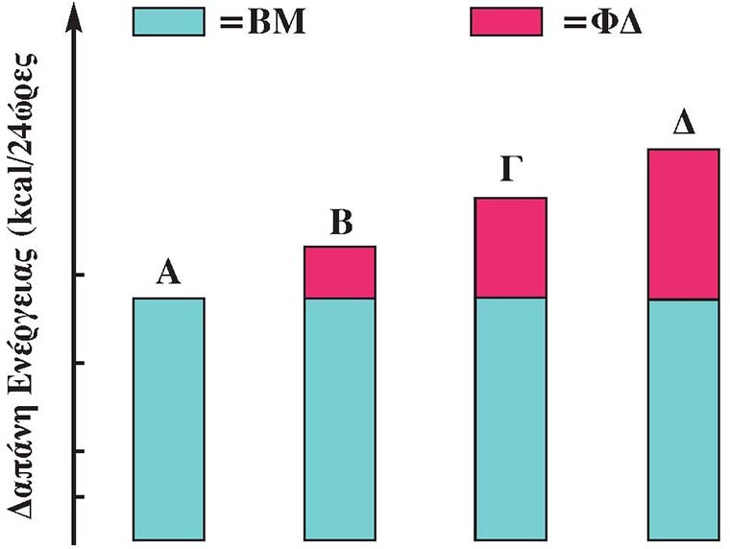
Ο Βασικός Μεταβολισμός αποτελεί το μεγαλύτερο ποσοστό (60-70%) των συνολικών καθημερινών ενεργειακών δαπανών.
Για τις φυσικές δραστηριότητες απαιτείται ενέργεια που αποτελεί το 20-40% των συνολικών καθημερινών ενεργειακών δαπανών.

Slide 23
ΕΝΕΡΓΕΙΑ ΓΙΑ ΦΥΣΙΚΕΣ ΔΡΑΣΤΗΡΙΟΤΗΤΕΣ Φυσικές δραστηριότητες →Δαπάνη ενέργειας (kcal ανά ώρα)
Χαμηλής έντασης
Ύπνος 60
Τηλεόραση / κινηματογράφος 60
Διάβασμα 90
Μέτριο περπάτημα 160
Μέτριας έντασης
Καθαριότητα σπιτιού 180
Κηπουρική 220
Χορός 240
Υψηλής έντασης
Αεροβική άσκηση 390
Κολύμπι 420
Βαριά χειρωνακτική εργασία 480

Slide 24
ΣΥΝΟΛΙΚΕΣ ΑΝΑΓΚΕΣ ΣΕ ΕΝΕΡΓΕΙΑ ΚΑΤΑ Μ.Ο. ΚΑΘΗΜΕΡΙΝΑ
Στα άτομα ηλικίας 11-18 ετών, που αναπτύσσονται κανονικά και έχουν φυσιολογική φυσική δραστηριότητα, οι συνολικές καθημερινές ανάγκες σε ενέργεια κατά μέσο όρο είναι:
Αγόρια: 2500 – 3000 kcal την ημέρα
Κορίτσια: 2000 – 2150 kcal την ημέρα
Στους υγιείς ενήλικες ανθρώπους με φυσιολογικά επίπεδα φυσικής δραστηριότητας, οι συνολικές ανάγκες σε ενέργεια κατά μέσο όρο είναι:
Άντρες ηλικίας 19-50 ετών: 2700 – 2900 kcal την ημέρα
Γυναίκες ηλικίας 19-50 ετών: 2000 – 2150 kcal την ημέρα

